Slide 1
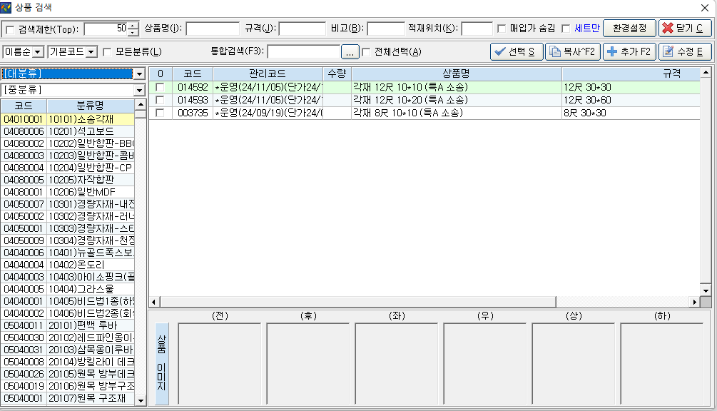
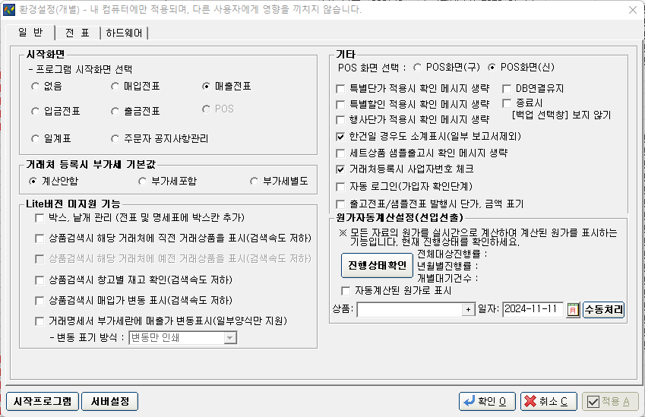
상품검색창
- 숨긴상품보기 기능추가
2. 환경설정(개별)
- 어드민 계정으로 수정 또는 잠금 할 수 있는지요?

Slide 2
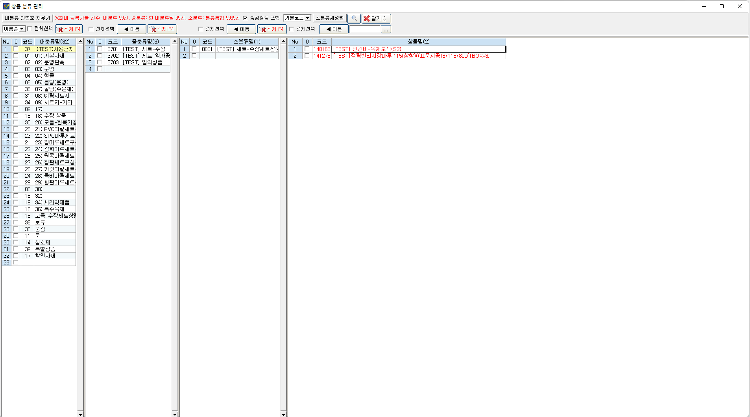
3. 분류관리
- 분류 이름이 길때 전체 이름이 보이지 안아 불편합니다.
각 분류별 구분선을 조절 가능하게 수정이 가능한지요?

